Slide 1
生成系AIを活用した即時質問応答型学習支援システム
🪄「魔法の黒板」🪄
の開発と薬学教育における教育効果の検証
神戸学院大学 薬学部
橋本 保彦、辰見 明俊

Slide 2
研究の背景と課題:「魔法の黒板」開発の経緯
📊 課題の発見
⚠️ 教員側の課題認識
❌ 学生が困っていることを把握していない
❌ 学習状況を把握していない
成績不振の顕在化
反転講義導入→成績の二極化
学生面談実施→本質的課題発見
💡 解決策
①
24時間質問対応
💬 学生の声
• 先生に聞きにくい
②
心理的安全性の確保
• 何度も質問して怒られないか不安
③
学習状況の可視化
• 疑問が解決できず試験日を迎えた
✨「魔法の黒板」の誕生✨
AI技術を活用した教育支援システム
• 夜中に疑問が生じても聞けない

Slide 3
研究の目的
🎯 主目的：
薬学教育に特化した学習支援システム「魔法の黒板」を
開発し、 学生の学習成果に与える影響を明らかにする
📈 副次的目的：
①学習行動・学習意欲の変化
② 「つまずきの地図」の作成による講義改善

Slide 4
国内外研究における本研究の位置づけ
現状と課題
本研究
海外:
Khan Academy等が個別指導型AI実践
薬学モデル・コアカリキュラムSBOsに準拠
・137項目の専門知識エースの構築
・医療系教育に特化
国内:
英語・数学など基礎科目中心に導入
2. 医療系教育における体系的導入
・実証研究によるエビづンスの構築
・学習効果の定量的評価
課題:
医療系専門科目での体系的導入・
研究は限定的
高
3. 先駆的モデルケースの確立
・他の医療系専門救育への
展開可能性
専
門
性
本研究
(薬学専門)
基礎科目
既存研究
低
限定的
体系性・研究基盤
体系的

Slide 5
システムの概要と研究の3つの独創性
👨‍🎓 学生入力画面
・24時間質問対応
・カテゴリー別質問
・練習問題生成
(5択2正解形式)
・難易度選択機能
👨‍🏫 教員確認画面
・学習履歴の確認
・つまずきポイントの可視化
・FAQ自動抽出
・データ分析
（学習行動、学習パターン）
・出力機能 (CSV/Excel)
AIエンジン
RAG+知識
ベース
🔧 技術基盤
OpenAI GPT-4o / Claude Sonnet4・Opus4 | RAG + 137項目知識ベース | 著作権クリア教材

Slide 6
3つの独創性より
① 24時間リアルタイム対応
いつでも・どこでも何度でも質問
→ 時間的・心理的障壁を解消、疑問を放置しない環境を構築
教員による「教える」
人とAIとの融合
教育改革
＋
② つまずきの地図
質問データを定量分析し、学習困難点を可視化
→ 教員が講義改善・演習問題作成に活用
AIによる「支える」
学習意欲向上
教員負担軽減
③ 学習行動の時系列分析
いつ、どのように学習しているかを把握
→ 学習パターンの特徴を明らかに

Slide 7
研究計画
準備期
2026年4～8月
システム最終調整
倫理審査申請
パイロット実施（30名）
実証期
2026年9月～2027年1月
本実装（250名対象）
学習データ収集
定期的モニタリング
分析期
2027年2～3月
成績データ分析
10年分データとの比較
学生アンケート実施
📊評価指標
成績向上度 | 利用頻度 | 質問内容分析 | 学習行動パターン | 学生満足度

Slide 8
期待される成果
🎯 直接的成果
・学生の学習効果向上：24時間サポートによるつまづきの改善・理解度向上
・教員の教育改善：つまずきポイントの可視化とデータに基づく授業改善
・定量的評価モデル：過去の成績との比較による客観的効果
🌟 波及効果
・他領域への展開→病態学など他の専門科目への応用
・実装モデルの提供→他大学の薬学・医療系教育への導入支援
・AI教育研究の発展→専門教育におけるAI活用の学術的知見蓄積

Slide 9
⑤経費の妥当性
研究経費の内訳と合理性
費目 金額 使途
機器備品費
290千円
MacBook Pro(開発・動作確認用)
消耗品費
110千円
生成系AI使用料(GPT/Claude/Gemini・API)
図書費
20千円
教育工学・生成系AI関連書籍・学術雑誌
旅費交通費
80千円
日本医療薬学会年会(石川県)での発表
その他
500千円
英語論文投稿料・英文校閲料
合計
1,000千円

Slide 10
②従来の研究成績
過去3年間の研究業績と本研究への連続性
📚 原著論文(査読付き):4編
VR教育ツール開発と教育効果検証(薬学雑誌, 2024)
→ 教育改善ツール開発と定量的評価の実績
医薬品副作用ビッグデータ解析 2編
(日本総合病院精神医学会雑誌、日本精神薬学会雑誌)
→ 大規模データからのパターン抽出手法
システマティックレビュー(Addiction誌, 2024)
→ 国際水準の研究デザイン能力
🌍 国際学会発表:1件
欧州神経精神薬理学会議(ECNP, 2024年9月, ミラノ)
🔗 本研究への連続性
教育改善ツール開発 × 大規模データ解析 × 厳密な研究デザイン
↓
「魔法の黒板」研究の実行可能性を保証

Slide 11
まとめ
🎯 本研究のポイント
薬学教育（医薬品情報学）特化型 AIシステム
137項目の知識ベース（著作権完全クリア）
学生・教員双方に価値提供
2026年度実証実験実施予定
💡 独創性
① 24時間リアルタイム対応 - 疑問を放置しない環境
② つまずきの地図 - 質問データの定量分析・可視化
③ 客観的教育効果検証 - 10年分データ活用
🪄 魔法の黒板で、学びの未来を変える 🪄
ご清聴ありがとうございました

Slide 12
「魔法の黒板」の誕生🎇
★勉強中に学生が疑問を抱いたときに、
★馴染みのスマートフォンで問題点を解決でき、
★教員が学生の困難点に気づくことができる術
を提案したい！！
「魔法の黒板」
24時間いつでも学生の「つまづき」に寄り添い、
その場で解決でき、何度も使える
即時質問応答型学習支援システム

Slide 13
従来型と「魔法の黒板」の違い
『魔法の黒板』が
あるとき😀
ないとき😭（従来型）
質問する機会
24時間いつでも
学内・日中・先生がいるとき
質問方法
モバイルへの入力
対面のみ
質問への心理的ハードル
ない
非常に高い
「つまづき」の把握
可視化
困難・不明
「つまづき」対応へ評価
客観的
不可
「魔法の黒板」の導入は、メリットしかない！

Slide 14
【補足】研究の独創性（詳細）
❶ 24時間リアルタイム対応
疑問を放置しない学習環境の実現
❷ つまずきの地図
質問データの定量分析・可視化による教育改善
❸ 客観的教育効果検証
10年分の成績データを活用した統計的分析

Slide 15
魔法の黒板ーシステムの概要ー
🎓
🤖
👨‍🏫
学生入力画面
医薬品情報学専用
AIエンジン
教員確認画面
・24時間質問入力
・学習履歴の確認
RAG +
知識ベース
・カテゴリー別
質問対応
⇄
⇄
・つまづき
ポイントの可視化
・練習問題自動生成
（5択2正解形式）
・OpenAI GPT-4o,
・FAQ 自動抽出
・Anthropic
Claude Sonnet4, Opus4
・記録出力機能
（csv/excel）
・難易度選択機能
・オリジナル講義資料
（著作権クリア）
・学習ログの安全な管理
📊 データフロー
💬
→
🔍
→
✅
→
📈
学生の質問
AI処理
(RAG検索)
専門的回答
学習ログ、
蓄積・分析

Slide 16
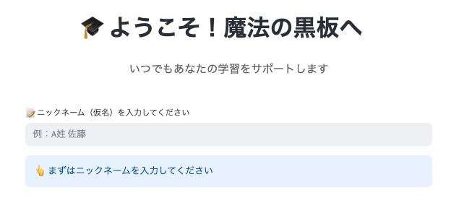
ー学生UIログイン画面ー

Slide 17
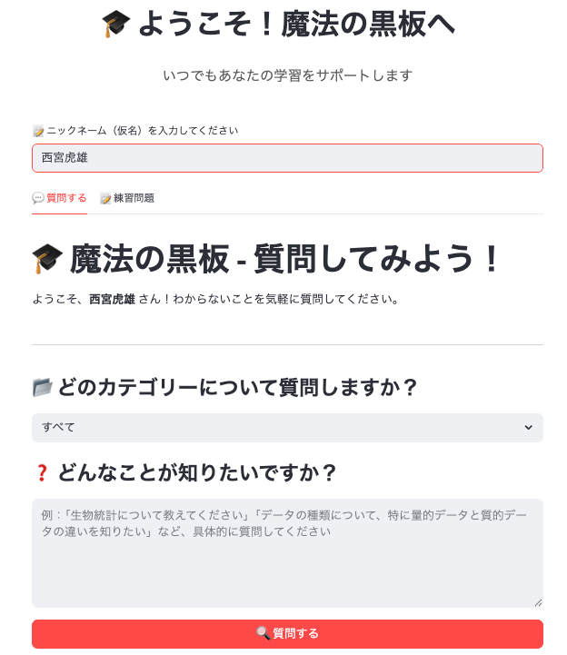
ー学生UI質問入力画面ー

Slide 18
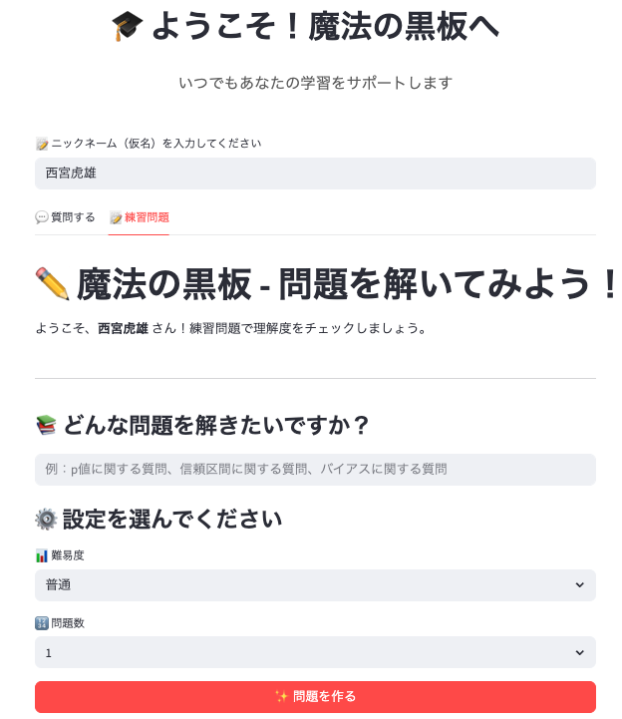
ー学生UI練習問題生成画面ー

Slide 19
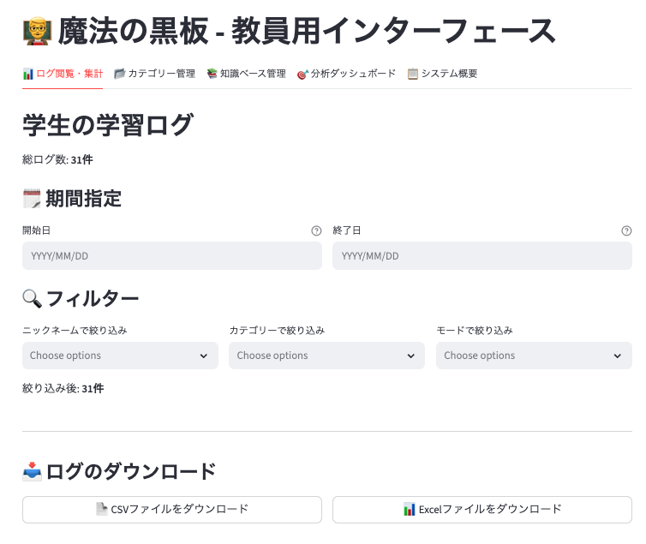
ー教師UI学習ログ確認画面ー

Slide 20
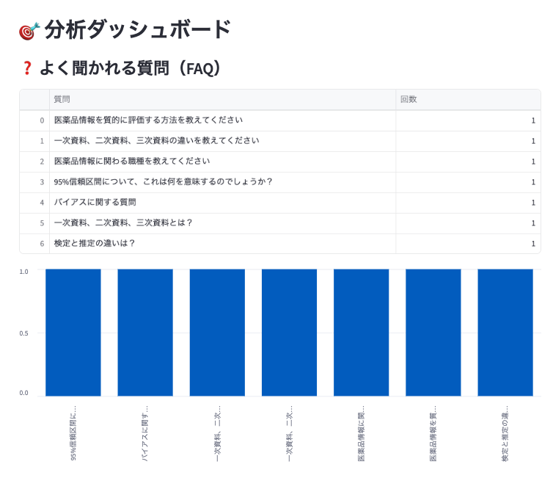
魔法の黒板ー教師UI分析画面ー

Slide 21
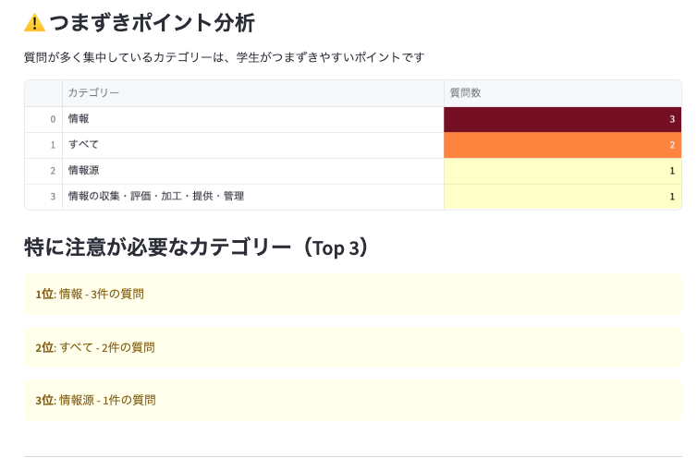
ー教師UIつまづきポイント可視化画面ー

Slide 22
生成系AIを活用した即時質問応答型学習支援システム
🪄「魔法の黒板」🪄
の開発と薬学教育における教育効果の検証
神戸学院大学 薬学部
橋本 保彦、辰見 明俊

Slide 23
研究の背景と課題:「魔法の黒板」開発の経緯
📊 課題の発見
⚠️ 教員側の課題認識
❌ 学生が困っていることを把握していない
❌ 学習状況を把握していない
成績不振の顕在化
反転講義導入→成績の二極化
学生面談実施→本質的課題発見
💡 解決策
①
24時間質問対応
💬 学生の声
• 先生に聞きにくい
②
心理的安全性の確保
• 何度も質問して怒られないか不安
③
学習状況の可視化
• 疑問が解決できず試験日を迎えた
✨「魔法の黒板」の誕生✨
AI技術を活用した教育支援システム
• 夜中に疑問が生じても聞けない

Slide 24
研究の目的
🎯 主目的：
薬学教育に特化した学習支援システム「魔法の黒板」を
開発し、 学生の学習成果に与える影響を明らかにする
📈 副次的目的：
①学習行動・学習意欲の変化
② 「つまずきの地図」の作成による講義改善

Slide 25
国内外研究における本研究の位置づけ
現状と課題
本研究
海外:
Khan Academy等が個別指導型AI実践
薬学モデル・コアカリキュラムSBOsに準拠
・137項目の専門知識エースの構築
・医療系教育に特化
国内:
英語・数学など基礎科目中心に導入
2. 医療系教育における体系的導入
・実証研究によるエビづンスの構築
・学習効果の定量的評価
課題:
医療系専門科目での体系的導入・
研究は限定的
高
3. 先駆的モデルケースの確立
・他の医療系専門救育への
展開可能性
専
門
性
本研究
(薬学専門)
基礎科目
既存研究
低
限定的
体系性・研究基盤
体系的

Slide 26
システムの概要と研究の3つの独創性
👨‍🎓 学生入力画面
・24時間質問対応
・カテゴリー別質問
・練習問題生成
(5択2正解形式)
・難易度選択機能
👨‍🏫 教員確認画面
・学習履歴の確認
・つまずきポイントの可視化
・FAQ自動抽出
・データ分析
（学習行動、学習パターン）
・出力機能 (CSV/Excel)
AIエンジン
RAG+知識
ベース
🔧 技術基盤
OpenAI GPT-4o / Claude Sonnet4・Opus4 | RAG + 137項目知識ベース | 著作権クリア教材

Slide 27
研究の3つの独創性
① 24時間リアルタイム対応
いつでも・どこでも何度でも質問
→ 時間的・心理的障壁を解消、疑問を放置しない環境を構築
教員による「教える」
② つまずきの地図
人とAIとの融合
教育改革
質問データを定量分析し、学習困難点を可視化
→ 教員が講義改善・演習問題作成に活用
＋
AIによる「支える」
③ 学習行動の時系列分析
いつ、どのように学習しているかを把握
→ 学習パターンの特徴を明らかに

Slide 28
3つの独創性より
① 24時間リアルタイム対応
いつでも・どこでも何度でも質問
→ 時間的・心理的障壁を解消、疑問を放置しない環境を構築
教員による「教える」
人とAIとの融合
教育改革
＋
② つまずきの地図
質問データを定量分析し、学習困難点を可視化
→ 教員が講義改善・演習問題作成に活用
AIによる「支える」
学習意欲向上
教員負担軽減
③ 学習行動の時系列分析
いつ、どのように学習しているかを把握
→ 学習パターンの特徴を明らかに

Slide 29
研究計画
準備期
2026年4～8月
システム最終調整
倫理審査申請
パイロット実施（30名）
実証期
2026年9月～2027年1月
本実装（250名対象）
学習データ収集
定期的モニタリング
分析期
2027年2～3月
成績データ分析
10年分データとの比較
学生アンケート実施
📊評価指標
成績向上度 | 利用頻度 | 質問内容分析 | 学習行動パターン | 学生満足度

Slide 30
期待される成果
🎯 直接的成果
・学生の学習効果向上：24時間サポートによるつまづきの改善・理解度向上
・教員の教育改善：つまずきポイントの可視化とデータに基づく授業改善
・定量的評価モデル：過去の成績との比較による客観的効果
🌟 波及効果
・他領域への展開→病態学など他の専門科目への応用
・実装モデルの提供→他大学の薬学・医療系教育への導入支援
・AI教育研究の発展→専門教育におけるAI活用の学術的知見蓄積

Slide 31
まとめ
「魔法の黒板」で学びの未来を変える！

Slide 32
生成系AIを活用した即時質問応答型学習支援システム
🪄「魔法の黒板」🪄
の開発と薬学教育における教育効果の検証
神戸学院大学 薬学部
橋本 保彦、辰見 明俊

Slide 33
研究の意義・発展性（その1）
背景：学生の学習における「つまずき」の問題
⚠️ 従来の学習環境の限界
🧑‍🎓学生の声（面談より）
★時間的制約
・教員への質問は学内のみ
・休日・夜間は質問できない
「先生に聞きに行くことは緊張します」
「何度も聞いて怒られないか不安です」
★心理的抵抗
・何度も質問することへの躊躇
・基礎的な質問をしづらい
「夜間に疑問が生じても解決できない」
「未解決のまま試験日を迎えた」

Slide 34
研究の意義・発展性（その1）
疑問の放置
↓
学習意欲の低下・理解の断片化
背景：学生の学習における「つまずき」の問題
⚠️ 従来の学習環境の限界
🧑‍🎓学生の声（面談より）
★時間的制約
・教員への質問は学内のみ
・休日・夜間は質問できない
「先生に聞きに行くことは緊張します」
「何度も聞いて怒られないか不安です」
★心理的抵抗
・何度も質問することへの躊躇
・基礎的な質問をしづらい
「夜間に疑問が生じても解決できない」
「未解決のまま試験日を迎えた」

Slide 35
研究の意義・発展性（その2）
本研究の意義と将来への発展性
🎯 主目的：
「魔法の黒板」が学生の学習成果に
与える影響を明らかにする
🚀将来への発展性
★他の専門科目への発展
・薬物治療、病態学など
★他大学への導入支援
・薬学、医療系教育全般
★AI教育研究の発展
・専門教育における知見の蓄積
📈 副次的目的：
①学習行動・学習意欲の変化
② 「つまずきの地図」の作成
→ 講義改善・演習問題作成への活用

Slide 36
教育・研究上の新規性（その1）
研究の3つの革新性
①
②
③
24時間リアルタイム
質問応答
つまずきの地図
(可視化)
学習行動の
時系列分析
いつでも・どこでも・
何度でも質問可能
→時間的・心理的障壁を解消
質問データを定量分析
学習困難点を可視化
→講義改善・演習問題作成
いつ・どのように
学習しているかを把握
→学習パターンの解明
国内外での位置づけ:
薬学教育における生成系AIの体系的導入・実証研究は先駆的

Slide 37
教育・研究上の新規性（その2）
「魔法の黒板」のシステム概要
👨‍🎓 学生入力画面
・24時間質問対応
・カテゴリー別質問
・練習問題生成
(5択2正解形式)
・難易度選択機能
👨‍🏫 教員確認画面
・学習履歴の確認
・つまずきポイントの可視化
・FAQ自動抽出
・データ分析
（学習行動、学習パターン）
・出力機能 (CSV/Excel)
AIエンジン
RAG+知識
ベース
🔧 技術基盤
OpenAI GPT-4o / Claude Sonnet4・Opus4 | RAG + 137項目知識ベース | 著作権クリア教材

Slide 38
研究計画
準備期
2026年4～8月
システム最終調整
倫理審査申請
パイロット実施（30名）
実証期
2026年9月～2027年1月
本実装（250名対象）
学習データ収集
定期的モニタリング
分析期
2027年2～3月
成績データ分析
10年分データとの比較
学生アンケート実施
📊評価指標
成績向上度 | 利用頻度 | 質問内容分析 | 学習行動パターン | 学生満足度

Slide 39
生成系AIを活用した
即時質問応答型学習支援システム
🪄「魔法の黒板」🪄
の開発と薬学教育における教育効果の検証
神戸学院大学 薬学部
橋本 保彦、辰見 明俊

Slide 40
①研究の意義・発展性(その1)
背景:学生の学習における「つまずき」問題
⚠️ 従来の学習環境の限界
💬 学生の実際の声(面談より)
★時間的制約
・教員への質問は授業時間内のみ
・夜間・休日は質問できない
★心理的抵抗
・何度も質問することへの躊躇
・基礎的な質問がしづらい
★疑問の放置
・解決できないまま次の内容へ
・学習意欲の低下・理解の断片化
「先生に聞きに行くのは緊張します...」
「何度も同じことを聞いて怒られないか不安」
「夜中に疑問が生じても解決できない」
「疑問が解決できず試験日を迎えてしまった」

Slide 41
①研究の意義・発展性(その2)
本研究の意義と将来的発展
🎯 主目的
生成系AIを活用した即時質問応答型学習支援システム「魔法の黒板」が、薬学教育における学生の学習成果に与える影響を明らかにする
📈 副次目的
🌟 将来的発展可能性
① 学習行動・学習意欲の変化
② つまずきの地図(可視化)
→ 講義改善・演習問題作成への活用
他の専門科目への展開
• 病態学、薬物治療学など
他大学への導入支援
• 薬学・医療系教育全般
AI教育研究の発展
• 専門教育における知見蓄積

Slide 42
③教育・研究上の新規性(その1)
研究の3つの革新性
①
②
③
24時間リアルタイム
質問応答
つまずきの地図
(可視化)
学習行動の
時系列分析
いつでも・どこでも・
何度でも質問可能
→時間的・心理的障壁を解消
質問データを定量分析
学習困難点を可視化
→講義改善・演習問題作成
いつ・どのように
学習しているかを把握
→学習パターンの解明
✨ 国内外での位置づけ:薬学教育における生成系AIの体系的導入・実証研究は先駆的

Slide 43
教育・研究上の新規性（その1）
研究の3つの革新性
①
②
③
24時間リアルタイム
質問応答
つまずきの地図
(可視化)
学習行動の
時系列分析
いつでも・どこでも・
何度でも質問可能
→時間的・心理的障壁を解消
質問データを定量分析
学習困難点を可視化
→講義改善・演習問題作成
いつ・どのように
学習しているかを把握
→学習パターンの解明
国内外での位置づけ:
薬学教育における生成系AIの体系的導入・実証研究は先駆的

Slide 44
③教育・研究上の新規性(その2)
「魔法の黒板」システム概要(既に稼働中)
👨‍🎓 学生用インターフェース
👨‍🏫 教員用インターフェース
24時間質問対応
カテゴリー別質問
練習問題生成(5択2正解形式)
難易度選択機能
学習履歴の確認
つまずきポイントの可視化
FAQ自動抽出
データ分析・出力機能
🔧 技術基盤
OpenAI GPT-4o / Claude Sonnet 4・Opus 4 | RAG + 137項目知識ベース | 著作権クリア(オリジナル教材)

Slide 45
④研究成果の教育・研究への反映(その1)
研究デザイン:厳密な実証実験
📊 比較対象
📈 評価指標
過去10年間の試験成績・演習問題データ
→長期的データとの比較により客観的評価
① 試験成績
② システム利用ログ(頻度・内容)
③ 学習行動パターン
④ 学生満足度アンケート
📅 実施フェーズ
4-5月
システム整理
倫理審査
6-8月
機能改善
運用検証
9月
プレ実証
(30名)
10-12月
本実証
(250名)
1月~
分析
公表
到達目標:学習成果への影響を定量的に実証

Slide 46
④研究成果の教育・研究への反映(その2)
期待される成果と教育への反映
🎯 教育への反映
📍 つまずきマップ(可視化例)
つまずきマップによる講義改善
• 学生の理解困難箇所を特定
弱点強化学習の実施
• 個別学習指導への活用
演習問題作成への反映
• 頻出質問に基づく問題設計
【頻出質問トップ3】
① 感度・特異度の計算方法(45件)
② オッズ比の解釈(38件)
③ p値の意味(32件)
🌟 研究への貢献
• 薬学教育における生成系AI活用のエビデンス構築
• 学習支援システムの設計指針の提示
• 他科目・他大学への展開可能性の実証

Slide 47
⑤経費の妥当性
研究経費の内訳と合理性
費目 金額 使途
機器備品費
290千円
MacBook Pro(開発・動作確認用)
消耗品費
110千円
生成系AI使用料(GPT/Claude/Gemini・API)
図書費
20千円
教育工学・生成系AI関連書籍・学術雑誌
旅費交通費
80千円
日本医療薬学会年会(石川県)での発表
その他
500千円
英語論文投稿料・英文校閲料
合計
1,000千円

Slide 48
⑥年次計画の妥当性
実施スケジュールと到達目標
📅 4-5月:研究基盤の整理
📅 6-8月:機能改善・運用検証
システムの研究用途への整備
倫理審査申請・承認取得
到達目標:倫理承認、安定稼働の確認
履修済み学生での動作検証
つまずき分類・可視化機能実装
到達目標:研究データ取得可能性確認
📅 9月:プレ実証実験
📅 10-12月:本実証実験
3年生約30名での試行導入
システム安定性・回答適切性検証
到達目標:本実証に向けた課題改善
3年生全体(約250名)での本格導入
学習ログ・試験成績データ収集
到達目標:学習成果との関連性解明
📅 1月以降:分析・成果公表
データ分析、学会発表(日本医療薬学会)、学術論文投稿

Slide 49
②従来の研究成績
過去3年間の研究業績と本研究への連続性
📚 原著論文(査読付き):4編
VR教育ツール開発と教育効果検証(薬学雑誌, 2024)
→ 教育改善ツール開発と定量的評価の実績
医薬品副作用ビッグデータ解析 2編
(日本総合病院精神医学会雑誌、日本精神薬学会雑誌)
→ 大規模データからのパターン抽出手法
システマティックレビュー(Addiction誌, 2024)
→ 国際水準の研究デザイン能力
🌍 国際学会発表:1件
欧州神経精神薬理学会議(ECNP, 2024年9月, ミラノ)
🔗 本研究への連続性
教育改善ツール開発 × 大規模データ解析 × 厳密な研究デザイン
↓
「魔法の黒板」研究の実行可能性を保証

Slide 50
まとめ
「魔法の黒板」で学びの未来を変える
① 学生の学習成果向上
24時間質問応答による即時的疑問解決と個別最適化学習
② 教育の質向上
つまずきマップによる講義改善とエビデンスに基づく教育設計
③ 薬学教育への貢献
生成系AI活用の実証的知見と他科目・他大学への展開可能性

